Slide 1

Řeky Jihočeského kraje
VY _32 _ INOVACE _09
ŘEKY JIHOČESKÉHO KRAJE
Sada 1
ZŠ ZBYTINY, okres Prachatice

Slide 3
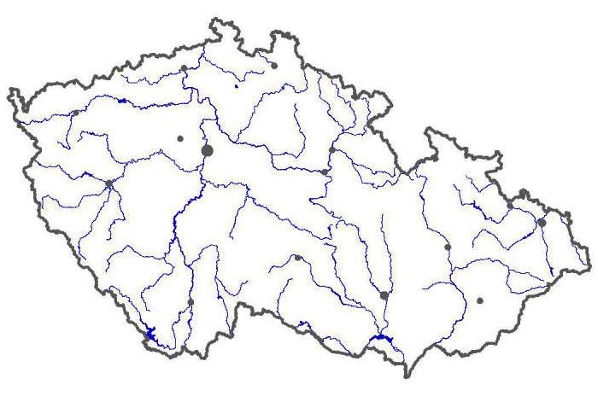
Do slepé mapy vyznač perem řeku Labe a Vltavu

Slide 4
DOPLŇ:
DELŠÍ JE ŘEKA ………
VLTAVA VTÉKÁ DO LABE U MĚSTA……………
LABE ODVÁDÍ VODY NAŠICH ŘEK DO…………
MOŘE
LABE PRAMENÍ V POHOŘÍ………………………
VLTAVA PRAMENÍ V POHOŘÍ……………………

Slide 5
Obtáhni perem řeky jihočeského kraje
Vltava, Otava,Malše,Lužnice

Slide 6
ZDROJE
Slepá mapa vodstva ČR [online]. 2002 [cit. 2011-03-05]. Slepá mapa vodstva ČR. Dostupné z WWW: <http://www.zemepis.com/reky4.php>.

